Slide 1
Динамический осветлитель ДИКЛАР –
Инновационные технологии XXI века
для очистки природных и сточных вод.

Slide 2
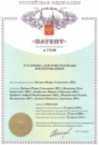
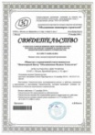
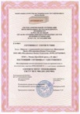
Структура
Объединенные Водные Технологии
Инжиниринговый центр
СРО
строительство
10 патентов
Череповец
Производственная площадка
Нижний Новгород
Проектный центр
Старый Оскол
Офис продаж
ТУ на
оборудование
СРО
проектирование
Декларации ТС
ISO 9001

Slide 3
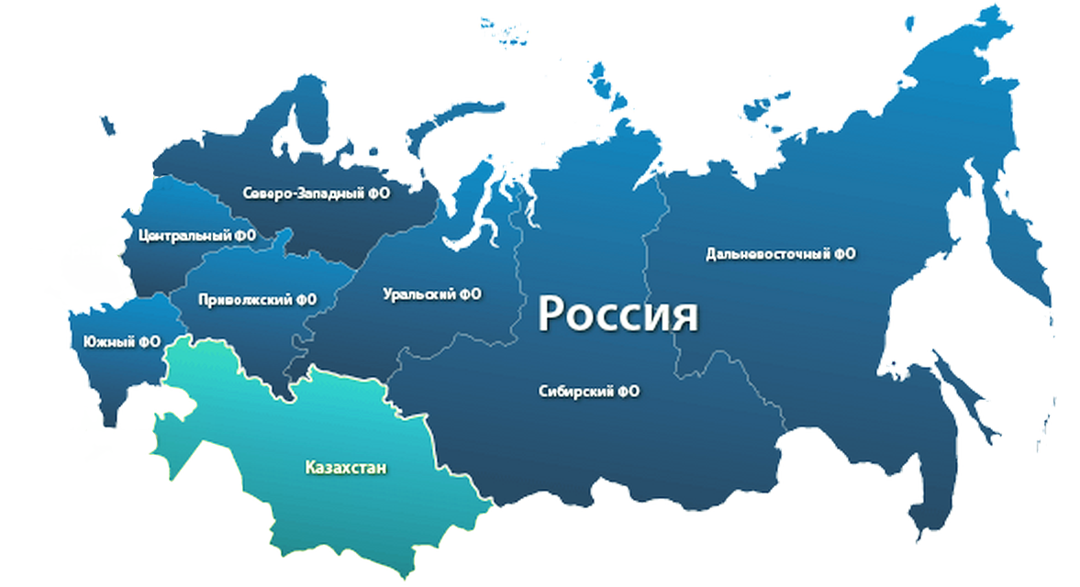
Территориальный охват компании
На сегодняшний день более 50 успешно реализованных проектов на всей территории РФ и СНГ, в сферах Энергетики, ЖКХ, Химической и Металлургической промышленности
Новгород ГУ ОАО «ТГК-2» по Новгородской области
Видное ОП ООО «Мечел-Энерго» (ОАО «Москокс»)
Новочебоксарск ОАО «Химпром»
Череповец ОАО «Аммофос»
Пикалево ОАО «ПГЗ СУАЛ»
Дзержинск ОАО «Дзержинское оргстекло»
Уфа Уфимская ТЭЦ-3
Уфимская ТЭЦ-5
Челябинск ОП ООО «Мечел-Энерго»
Серов ОАО «Металлургический завод им. А.К Серова»
ОАО «Серовский завод ферросплавов»
Омск ОАО «Омский каучук» (ООО «Нефтехимсервис»)
Новокузнецк ОАО «ЗСМК»
ОАО «Новокузнецкий алюминиевый завод»
Павлодар ТОО «Нефтехим LTD»
Тараз ТОО «Казфосфат» Завод «Минеральные
удобрения»

Slide 4
Схема реализации проекта
Сбор исходных данных
Разработка технологического решения
Проведение пилотных испытаний
Под ключ
Сервисное обслуживание
Разработка проектно-сметной документации
Выполнение пуско-наладочных работ
Выполнение строительно-монтажных работ
Изготовление и комплектация МТР

Slide 5
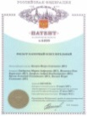
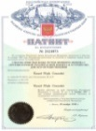
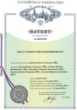
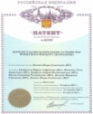
Разработки компании
Предварительная очистка
Технология ДИКЛАР
Противоточная технология ионного обмена
Патент РФ на полезную модель
Установка для очистки воды
фильтрованием
Патент РФ на полезную модель
ВРУ ионитного фильтра
Патент РФ на изобретение
Способ очистки воды от нерастворенных и растворенных примесей
Патент РФ на полезную модель
Фильтр напорный осветлительный
Патент РФ на полезную модель Напорный фильтр
Патент РФ на изобретение
Способ очистки воды слабодиссоциируемыми полидисперсными ионитами
Патент РФ на изобретение
Двухступенчатый напорный фильтр
Патент РФ на
изобретение
Способ ионообменной очистки воды
Комбинированные схемы
С применением установки обратного осмоса

Slide 6
Традиционные схемы водоподготовительных установок
Приготовление питьевой воды
Для технического водоснабжения

Slide 7
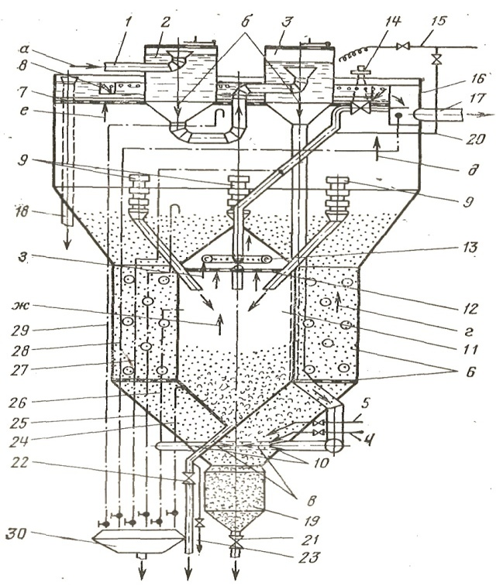
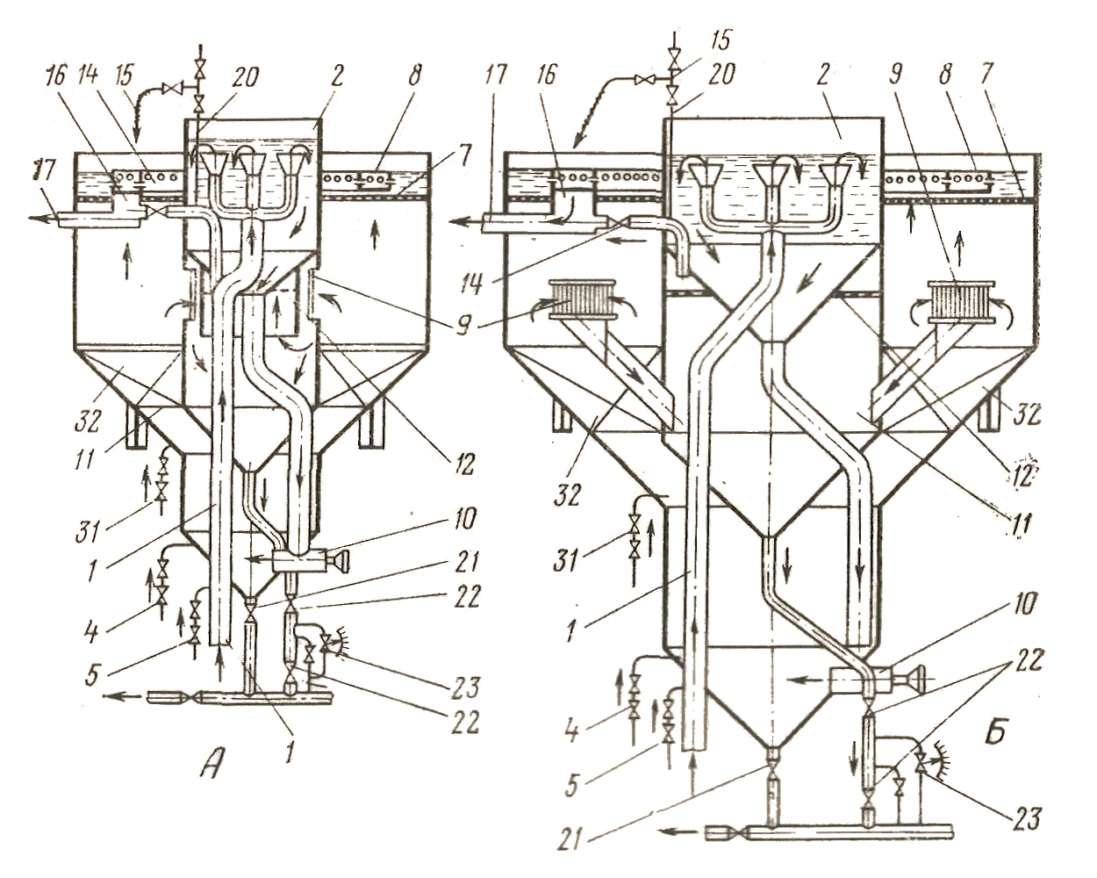
Установка предварительной очистки воды. Осветлители ЦНИИ, ВТИ
ЦНИИ МПС
СКБ ВТИ
1 – подвод сырой воды; 2,3 – воздухоотделители для воды; 4 – ввод известкового молока; 5 – ввод коагулянта; 6 – дырчатые смесительные перегородки; 7 – верхняя дроссельная решетка; 8 – сборный желоб; 9 – щламосборные трубы с окнами; 10 – сопла на вводе воды; 11 – шламоуплотнитель; 12 – дроссельная решетка шламоуплотнителя; 13 – сборный коллектор; 14 – регулирующая задвижка на отводе осветленной воды из шламоуплотнителя; 15 – подвод воды для промывки верхней дроссельной решетки; 16 – приемный карман; 17 – отвод осветленной воды; 18 – переливная труба; 19 – грязевик тяжелого шлама; 20 – подача воды для промывки коллектора 13; 21 и 22 – задвижки на линиях периодической продувки грязевика и шламоуплотнителя; 23 – непрерывная продувка шламоуплотнителя; 24-29 – пробоотборные трубки; 30 – воронка для сливаемых проб; 31 – ввод флокулянта; 32 – вертикальные успокаивающие перегородки.

Slide 8
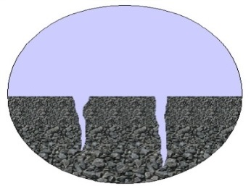
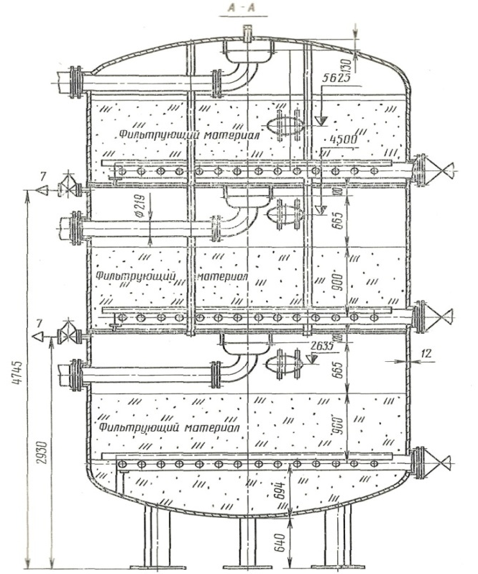
Установка предварительной очистки воды. Фильтры ФОВ
Пленочное фильтрование
Каналы
Взрыхляющая вода
Взрыхляющая вода
ФОВ-3,4-0,6
Производительность – 90м³/ч
ФОВ-3К-3,4-0,6
Производительность – 270м³/ч

Slide 9
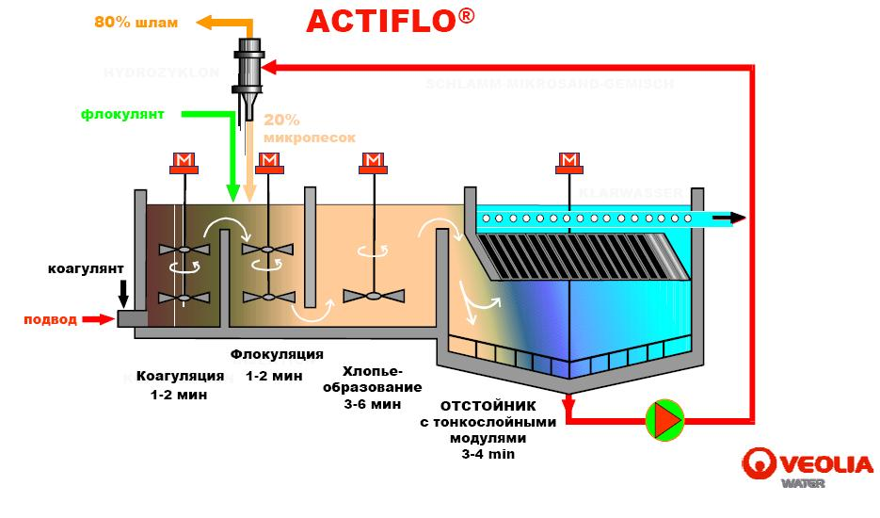
Зарубежные технологии
Actiflo
Компактный осветлитель, состоящий их нескольких последовательно соединяющихся емкостей, в которых проходит процесс хлопья образования и осаждения. Actiflo работает на микропеске (Actisand™) являющимся источником для формирования хлопьевидного осадка.
Недостатки
- Высокий расход промывных вод (порядка 10%)
- Высокие требования к мелкодисперсному песку (грансостав 50 мкм)
Корпус аппарата изготавливается из абразивно стойких материалов( нерж., сталь)
Большое количество вращающихся механизмов
Срок службы насоса рециркуляции шламовых вод составляет менее 5 лет
Низкая высота аппарата требует подземных резервуаров очищенной воды
Преимущества
Высокая скорость фильтрования (более 20 м/ч)
- Малые габариты осветлителя

Slide 10
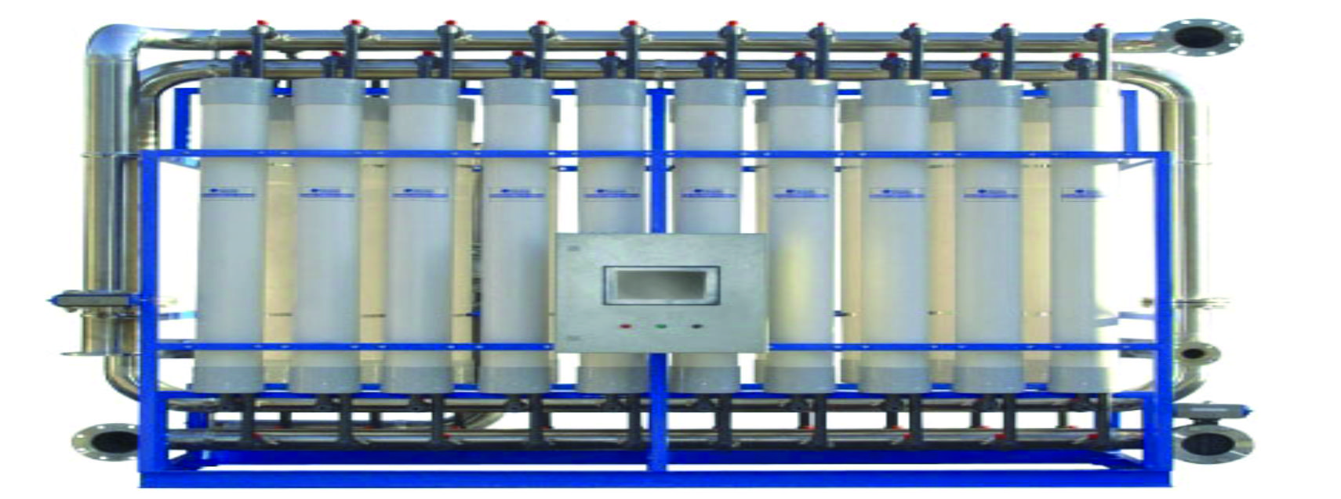
Зарубежные технологии
Ультрафильтрация
Мембранные технологии очистки воды
Недостатки
- частые промывки (каждые 20-30 минут) и соответственно высокой расход сточных вод (до 30-40% от производительности установки)
срок службы мембран 2-4 года
Химические мойки
Чувствительность к качеству исходной воды
Преимущества
компактность
- высокое качество очищенной воды
Примеры
Черепецкая ГРЭС/
Южноуральская ГРЭС
водохранилище
Обессоленная вода
(сточные воды 80-100%)
УФ
УОО
Н-ОН
Вологодская ТЭЦ
химочищенная вода
Обессоленная вода
УФ
УОО
ЕDI
Омская ТЭЦ-3
питьевая вода
Обессоленная вода
УФ
УОО
ЕDI

Slide 11
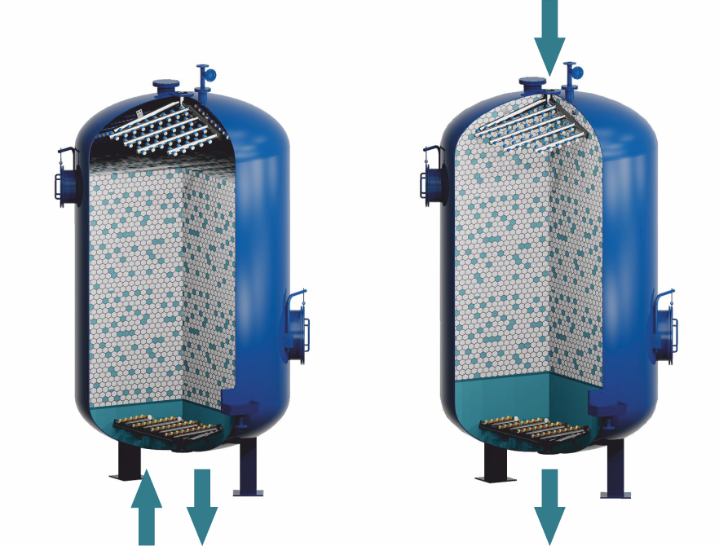
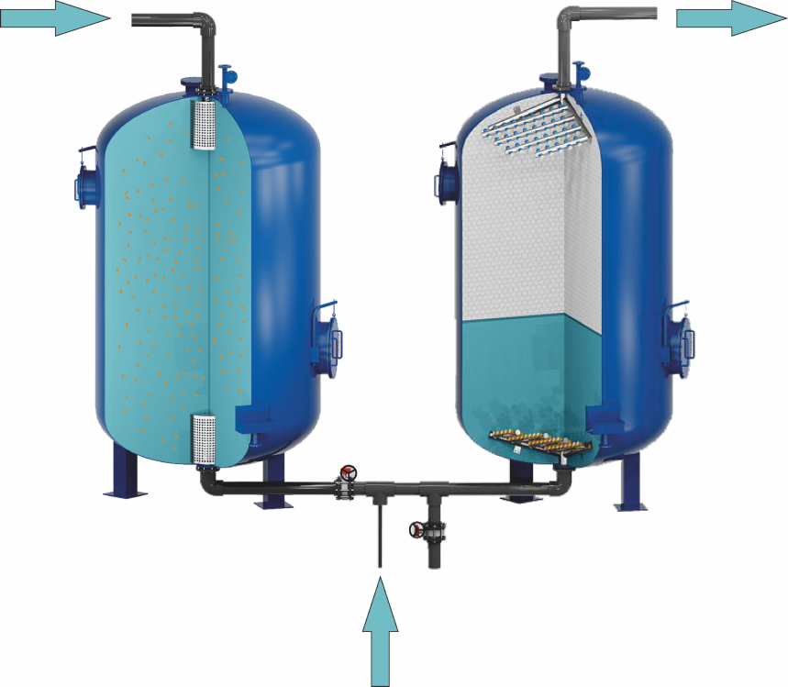
Принцип работы фильтра по технологии ДИКЛАР
Дренирование и Взрыхление
сжатым воздухом
(25 мин)
Промывка ДО (10 - 20 мин)
Коагулянт
Исходная
вода
Промывная
вода
Очищенная
вода
Процесс хлопьеобразования
5 -10 минут
Подача воздуха
под давлением
Дренирование/
Сброс воды
Выход промывной
воды
Флокулянт
Очистка вод (15 - 30 часов)
Восстановление (промывка) – 30 - 45 минут
Notes:
11

Slide 12
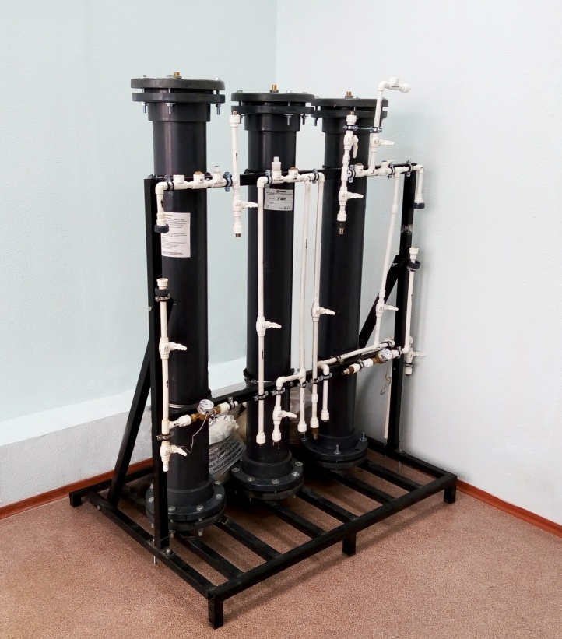
Пилотная установка
Пилотная установка – предназначена:
для исследования возможности внедрения технологии ДИКЛАР на предприятии;
для решения проблем связанных с предварительной очисткой;
для подбора лучшей комбинации реагентов.
На фотографии представлена пилотная установка для осветления воды по технологии “ДИКЛАР”, моделирующая промышленную установку, но в малых габаритах.
Установка может быть модернизирована и адаптирована под любую технологию, предлагаемую нашей компанией.
Результаты проведения пилотных испытаний идентичны результатам, полученным с промышленной установки.
Наименование основного оборудования
Напорная контактная емкость, D = 200 мм | 1 шт
Динамический осветлитель, D = 200 мм | 1 шт
Двухслойный механический фильтр, D = 200 мм | 1 шт
Производительность | 200 – 400 л/ч
Рекомендованный срок проведения испытаний | 2 – 4 недели
Notes:
12

Slide 13
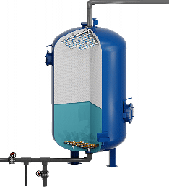
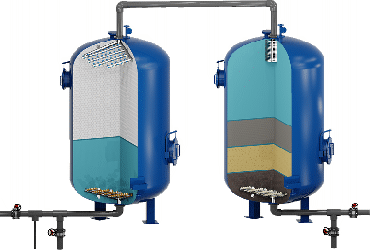
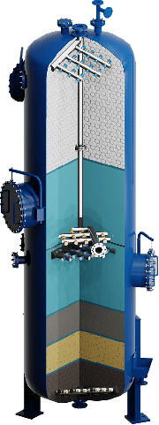
Аппаратное исполнение технологии ДИКЛАР
ДО
ДО-МФ2С
ДОФ
Условное обозначение | Диаметр, мм | Высота ДОФ, мм | Высота ДО, мм | Производительность м³/ч
ДИКЛАР-1,0-0,6-ОВТ | 1000 | 4949 | 3390 | 0 - 15
ДИКЛАР-1,5-0,6-ОВТ | 1500 | 5896 | 3580 | 0 - 35
ДИКЛАР-2,0-0,6-ОВТ | 2000 | 6098 | 4535 | 0 - 60
ДИКЛАР-2,6-0,6-ОВТ | 2600 | 6494 | 4810 | 0 - 105
ДИКЛАР-3,0-0,6-ОВТ | 3000 | 6900 | 5070 | 0 - 140
ДИКЛАР-3,4-0,6-ОВТ | 3400 | 7065 | 5253 | 0 - 180
Notes:
13
Доработать

Slide 14
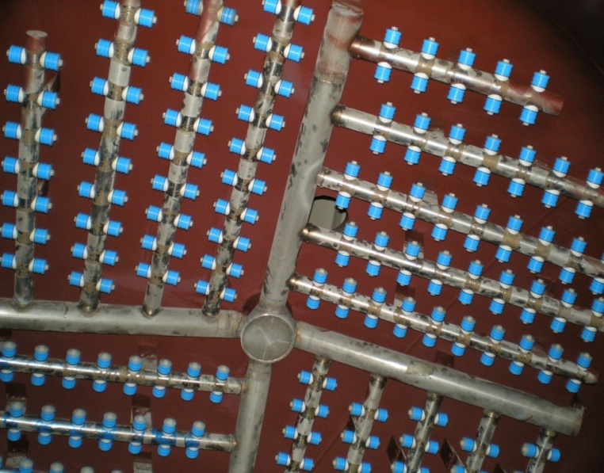
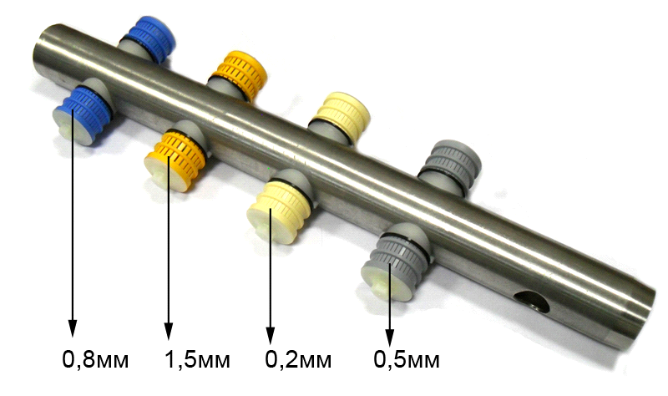
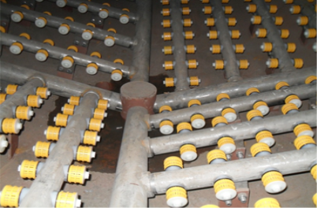
Дренажно-распределительные устройства
Типоразмерный ряд
щелевых колпачков
Верхнее
Нижнее
Notes:
14
Доработать

Slide 15
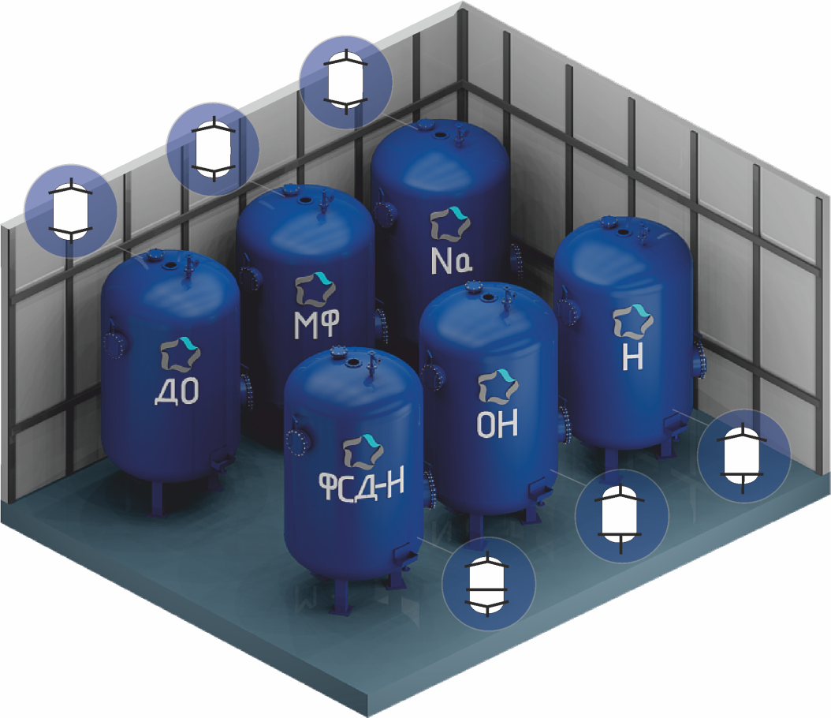
Унификация фильтровального оборудования
Основным преимуществом распределительных устройств, произведенных по запатентованным технологиям нашей компании, является их идентичность, как на осветлительных фильтрах, так и на ионообменных. Что позволяет использовать одно и тоже оборудование для различных технологий и унифицировать закупку комплектующих.
Notes:
15
Доработать

Slide 16
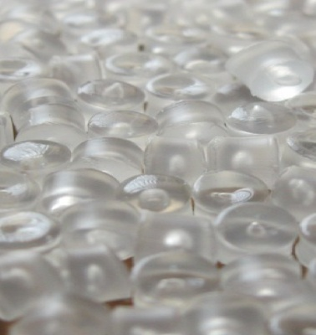
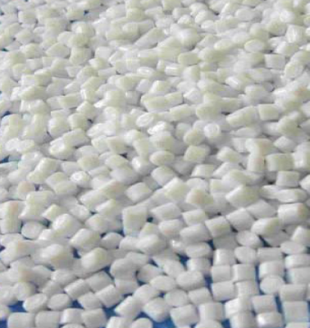
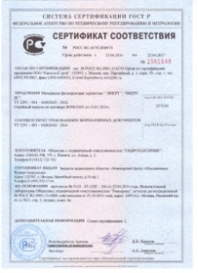
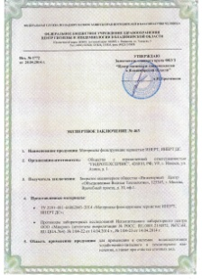
Фильтрующий материал – ИНЕРТ
ИНЕРТ А
Назначение:
- в качестве плавающей фильтрующей загрузки;
- обработка воды в системах:
водоподготовки хозяйственно-питьевого и технического назначения;
очистка сточных вод.
Преимущества:
износостойкий, срок службы составляет 20 лет;
высокая грязеемкость (5-10 кг/м³ загрузки);
равномерное распределение потока жидкости;
защищает щелевые отверстия дренажных колпачков.
Технологические показатели:
Размер гранул – 2-5 мм
Насыпная плотность – 0,52 т/м³
Плотность – 0,9 – 0,97 г/см³
Стабильность – 0-14 ед.рн
(-20 до 60 град)
ИНЕРТ Б
Применяется
Водоканалы
ЖКХ
Питьевая вода
Применяется
Сточные воды
Промводоснабжение
Техническая вода
Notes:
16
Добавлен новый слайд

Slide 17
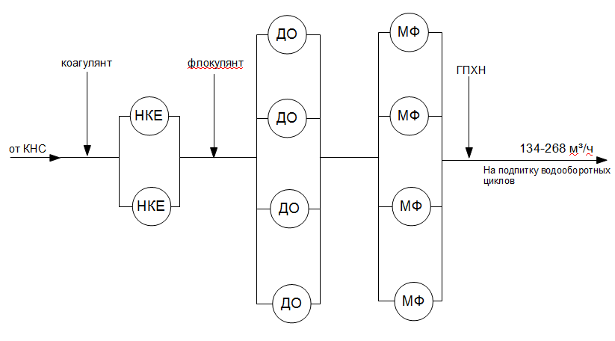
Принципиальная схема ОАО «РУСАЛ Новокузнецк»
КНС - канализационная насосная станция;
НКЕ — напорная контактная ёмкость, диаметр 2,0 метра;
ДО — динамический осветлитель, диаметр 2,6 метра;
МФ — механический фильтр с двухслойной загрузкой, диаметр 2,6 метра;
Коагулянт — сульфат алюминия;
Флокулянт — праестол 650ВС;
ГПХН — гипохлорид натрия.

Slide 18
Технологические показатели ОАО «РУСАЛ Новокузнецк»
Производительность установки – 264 м³/ч
Скорость фильтрования ДО — 3-20 м/ч;
Производительность ДО — 15-105 м³/ч (диаметр ДО 2,6 м);
Объём воды на промывку ДО — 48-51 м³ (2,4-2,6%);
Перепад давления ДО — не более 1,5 кгс/см²;
Фильтроцикл ДО — не более 2000 м³;
Время промывки ДО — 45 мин.
Наименование показателей | Ед. Изм. | Исходная вода | После ДО | После МФ
Взвешенные вещества | мг/дм³ | 2,2 - 62,5 | 0,4 - 1,0 | 0,3 - 1,0
Мутность | мг/дм³ | 2,5 - 48,5 | 0,03 - 0,15 | 0,03 - 0,13
Содержание окислов железа | мг/дм³ | 0,45 - 2,8 | 0,03 - 0,1 | 0,02 - 0,1
Перманганатная окисляемость | мгО2/дм³ | 3,5 - 8,3 | 1,8 - 3,0 | 1,8 - 3,0
Нефтепродукты | мг/дм³ | 0,3 - 0,4 | 0,07 - 0,09 | 0,07 - 0,09
рН | - | 7,7 - 8,6 | 7,0 - 7,6 | 7,0 - 7,6
Notes:
18

Slide 19
Область применения технологии ДИКЛАР
Тип очистки | Потребитель (сброс очищенных стоков) | Применяемое оборудование
Очистка поверхностных вод | Питьевая вода | ДО-МФ2С, ДОФ
 | Промводоснабжение | ДО-МФ2С, ДОФ
 | Оборотное охлаждение | ДО
Очистка подземных (артезианских) вод | Питьевая вода | ДО-МФ2С, ДОФ
 | Промводоснабжение | ДО-МФ2С, ДОФ
 | Оборотное охлаждение | ДО
Очистка промывных вод песчаных фильтров | Питьевая вода | ДО-МФ2С, ДОФ
 | Сброс в поверхностные водоемы до норм ПДК рыбохозяйственных водоемов | ДО
Доочистка хозяйственно-бытовых и ливневых сточных вод | Сброс в поверхностные водоемы (до норм ПДК рыбохозяйственных водоемов. Повторное использование в системе оборотного охлаждения | ДО
Notes:
19
Должен идти после аппаратного исполнения

Slide 20
Степень очистки воды по технологии ДИКЛАР
Результаты промышленной эксплуатации и пилотных испытаний
Показатель качества | Исходная вода | Осветленная вода | Нормы СанПиН Питьевая вода | ПДК рыбохоз. водоемов
Взвешенные вещества, мг/дм³ | 3-290 | 0,5-1,2 | - | Фон реки+0,75
Мутность, мг/дм³ | 2-215 | 0,1-0,8 | 1,5 | -
Перманганатная окисляемость мгО/дм³ | 3,8-76 | 1,6-7,2 | 5,0 | -
Цветность, град | 30-807 | 6-20 | 20 | -
Железо общее, мг/дм³ | 0,3-7,6 | 0,03-0,12 | 0,3 | 0,1
Нефтепродукты, мг/дм³ | 0,06-3,4 | 0,03-0,09 | 0,1 | 0,05
Активированная кремнекислота, мг/дм³ | 4,8-13,3 | 4,3-7,3 | 10,0 | -
Notes:
20
Должен идти после аппаратного исполнения

Slide 21
Сравнение качества обработанной воды после УФ, ВТИ и ДО
Качество воды
Показатель исходной воды | Ед. изм. | Исх.вода |  | ВТИ (ФОВ) | УФ |  | ДОФ (ДО-МФ2С)
Общее железо | мг/дм³ | 0,3-2 |  | 0,2-0,5 | 0,1 |  | 0,1
Взвешенные вещества | мг/дм³ | 5-100 |  | 3-10 | 1,0 |  | 1,0
Перманганатная окисляемость | мгО2/дм³ | 5-25 |  | 2-10 | 2-5 |  | 2-5
Цветность | Град | 50-250 |  | 20-50 | 20 |  | 20
Технологические показатели
Количество сточных вод от производительности | % | - | 7-10 |  |  | 20-30 | 2-3
Срок службы фильтрующих материалов | лет | - | 5-10 |  |  | 2-4 | 10-20
Notes:
21

Slide 22
Преимущество зажатого слоя ДИКЛАР перед взвешенным слоем
Взвешенный слой
Зажатый слой
Осветлитель ВТИ
Актифло
ДИКЛАР

Slide 23
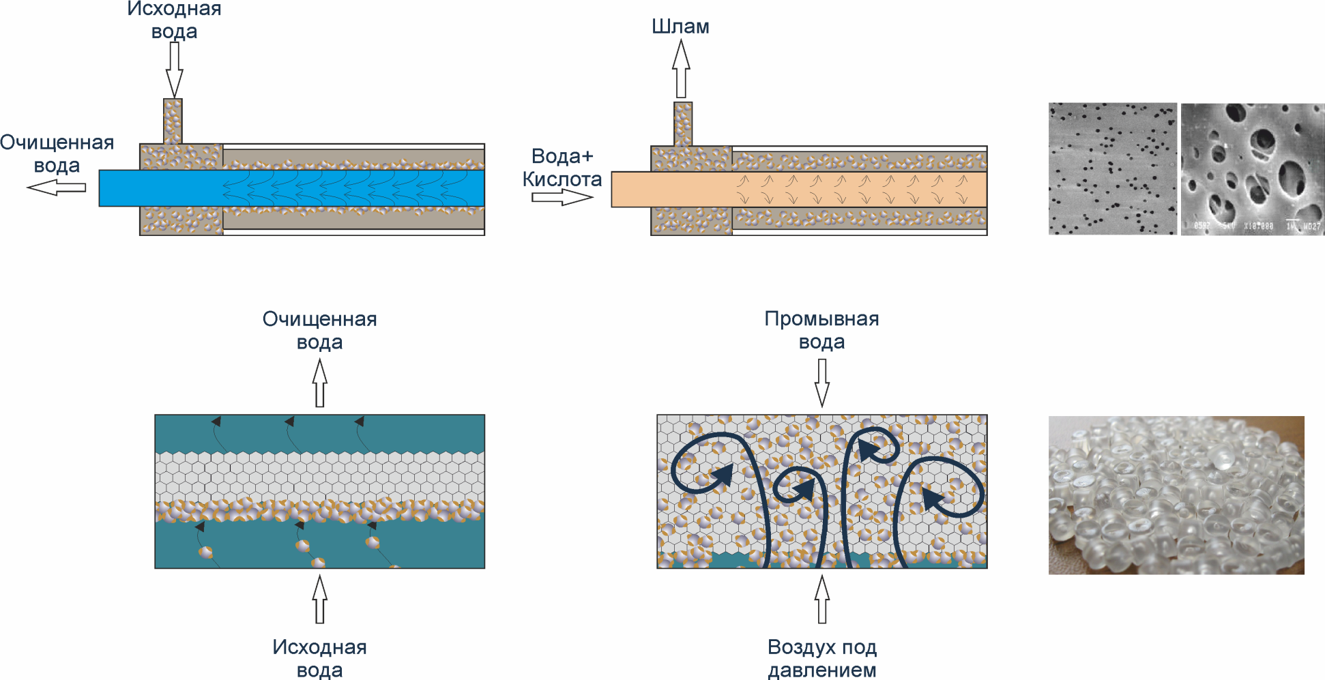
Преимущество ДИКЛАР перед Ультрафильтрацией
Работа
Промывка
Износ
Ультрафильтрация
Срок службы мембраны 2-5 лет
Диклар
Срок службы ИНЕРТа - 20 лет

Slide 24
Габаритное сравнение технологий для производительности 100 м³/ч
ВТИ-160
Динамический
осветлитель
Ультрафильтрация
Actiflo APW-3
Высота: 9,5 м
Ширина: 7 м
Высота: 4,5 м
Ширина: 2,6 м
Высота: 2,5 м
Ширина: 6,7 м
Высота: 3,2 м
Ширина: 5,1 м

Slide 25
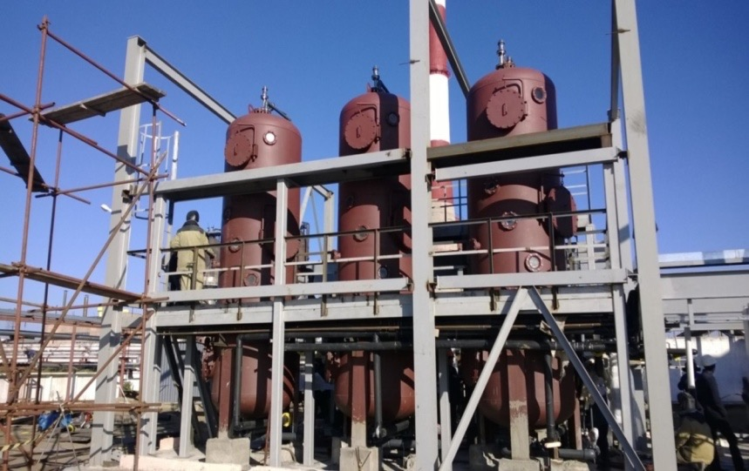
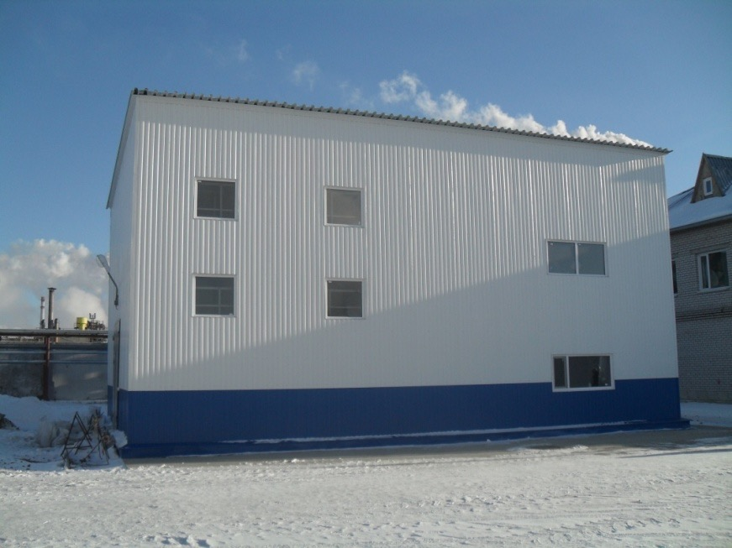
ДИКЛАР (ДОФ) на предприятии ТОО «Нефтехим» г. Павлодар, РК
Фильтровальный зал
Здание цеха (габариты 9х14 м)
Цель | Результат
Обработка сырой воды для системы оборотного водоснабжения БОВ-1 и БОВ-2. | Построена водоподготовительная установка с использованием ДОФ диаметром 1,5 метра и проектной производительности 75 м³/ч

Slide 26
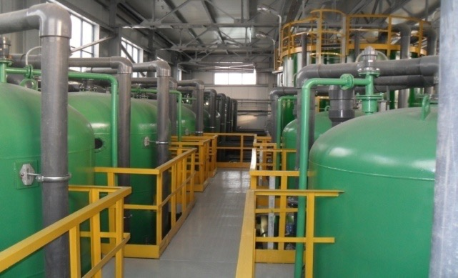
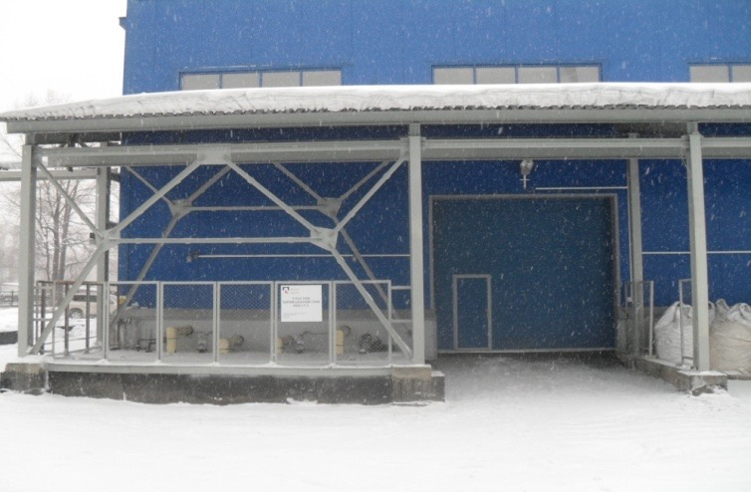
ДИКЛАР (ДО-МФ2С) на предприятии «Русал Новокузнецк»
Фильтровальный зал
Здание цеха (габариты 18х36 м)
Цель | Результат
Очистка промышленно-ливневых сточных вод проектной производительностью 264 м³/ч. | Исключен сброс сточных вод с производственной площадки №2 и завода в целом.

Slide 27
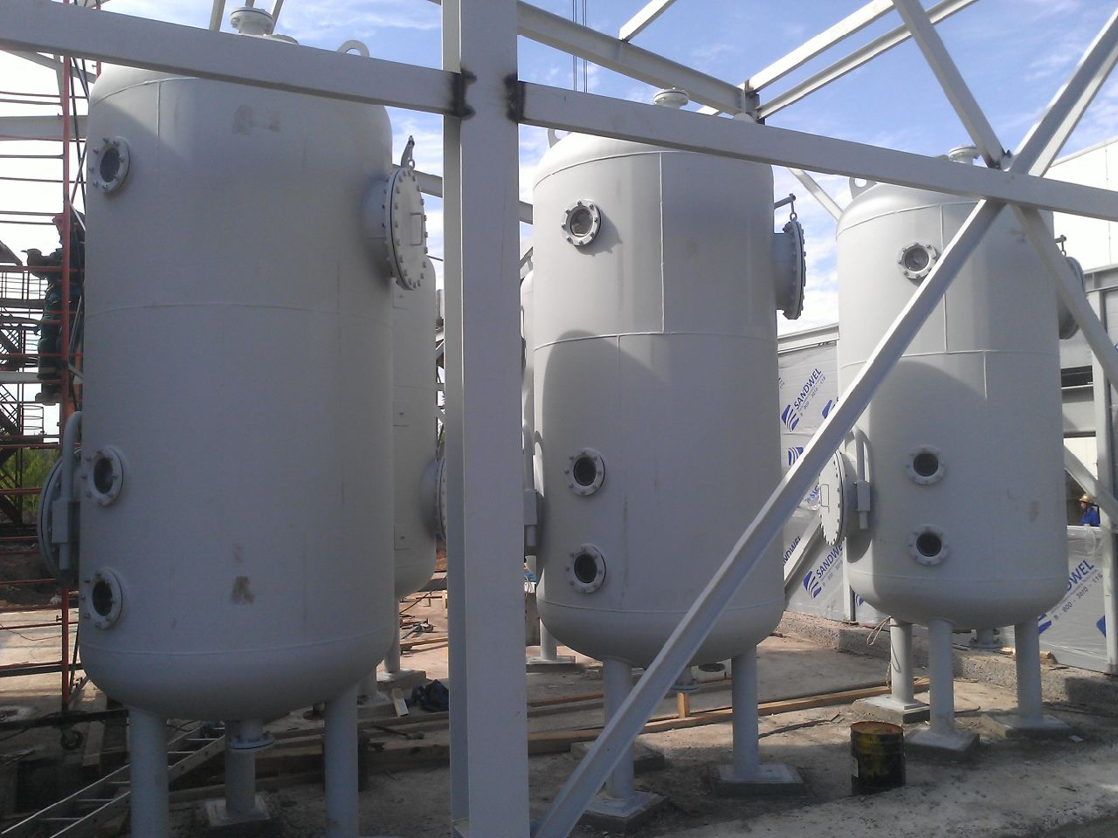
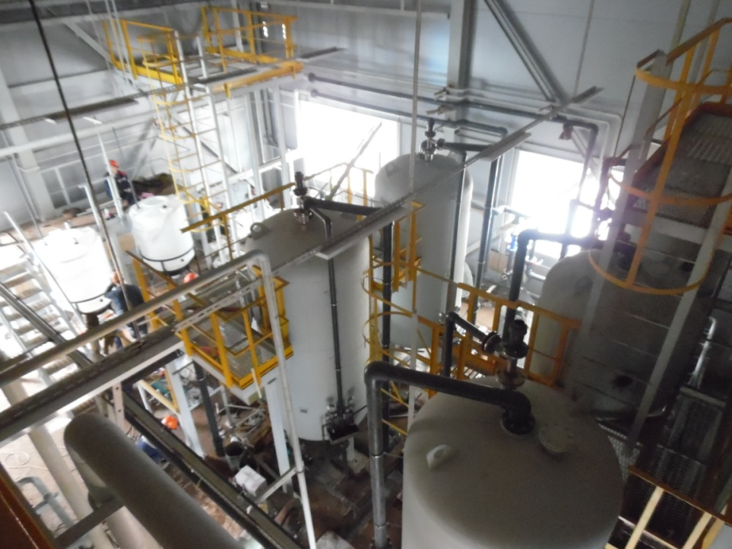
ДИКЛАР (ДО) на предприятии «Нижнекамская ТЭЦ-2»
Фильтровальный зал
Здание цеха (габариты 12х12 м)
Цель | Результат
Очистка производственно дождевых сточных вод производительностью 72 м³/ч. | снижение содержания взвешенных веществ в очищенных стоках и содержания железа на 97-99 %; расход воды на собственные нужды составил 4-6%
Notes:
Указать верные габариты

Slide 28
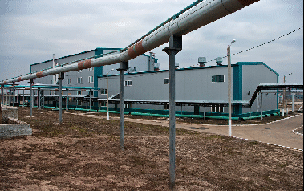
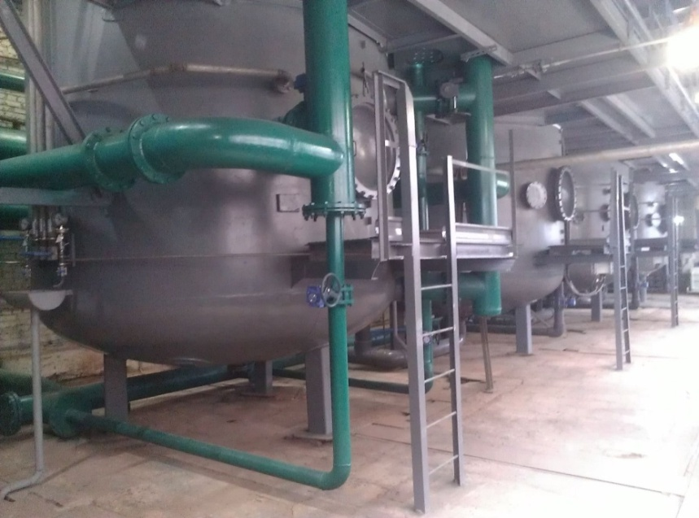
ДИКЛАР (ДО) на предприятии «Воронежсинтезкаучук»
Здание очистных сооружений
Здание цеха (габариты 30х9 м)
Цель | Результат
Техническое перевооружение технологической схемы химводоочистки в цехе 24а-106 производительностью 480 м³/ч. | Реконструкция ФОВ - 3К-3,4-0,6 (4 шт.)
Notes:
Указать верные габариты

Slide 29
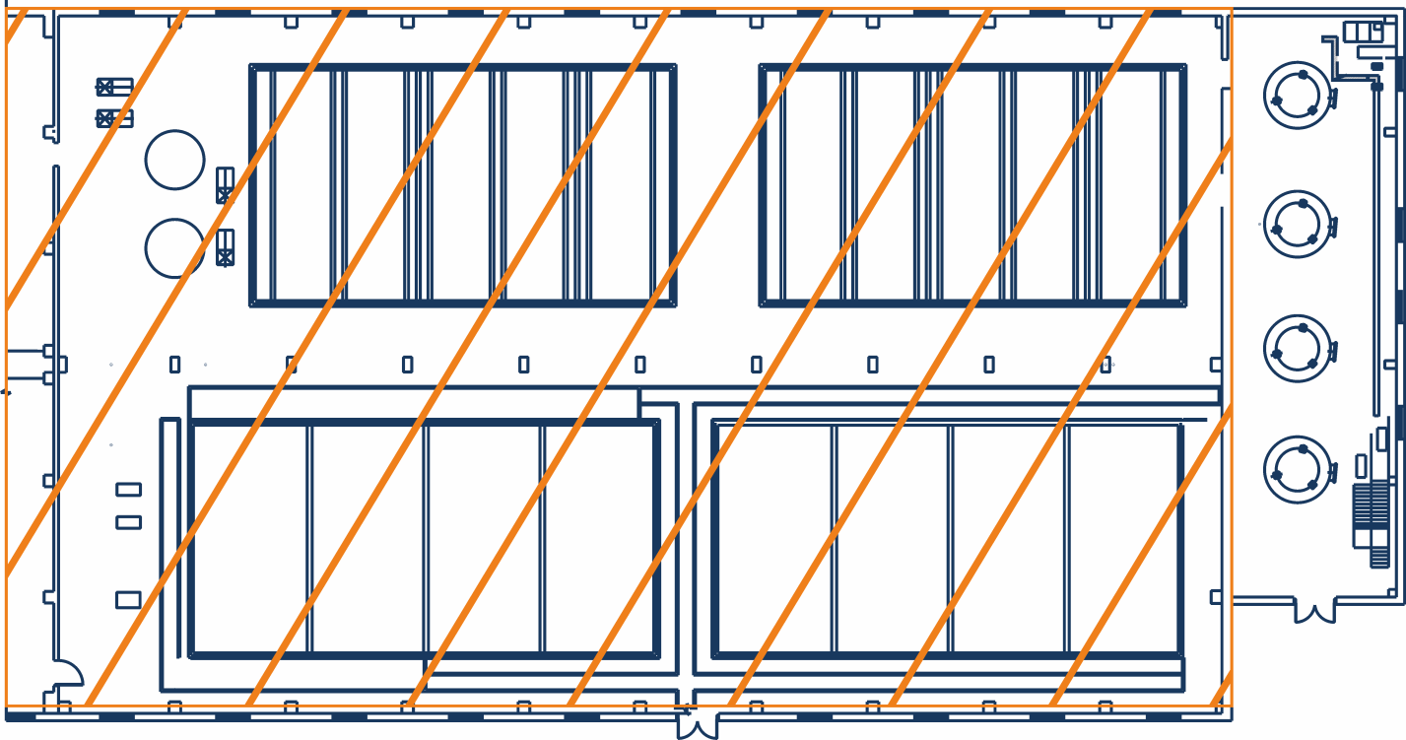
ДИКЛАР (ДО) на предприятии «Воронежсинтезкаучук»
До реконструкции
После реконструкции
Производительность - 480 м³/ч
Площадь - 4968 М²
Производительность - 480 м³/ч
Площадь - 270 м²
Notes:
Указать верные габариты

Slide 30
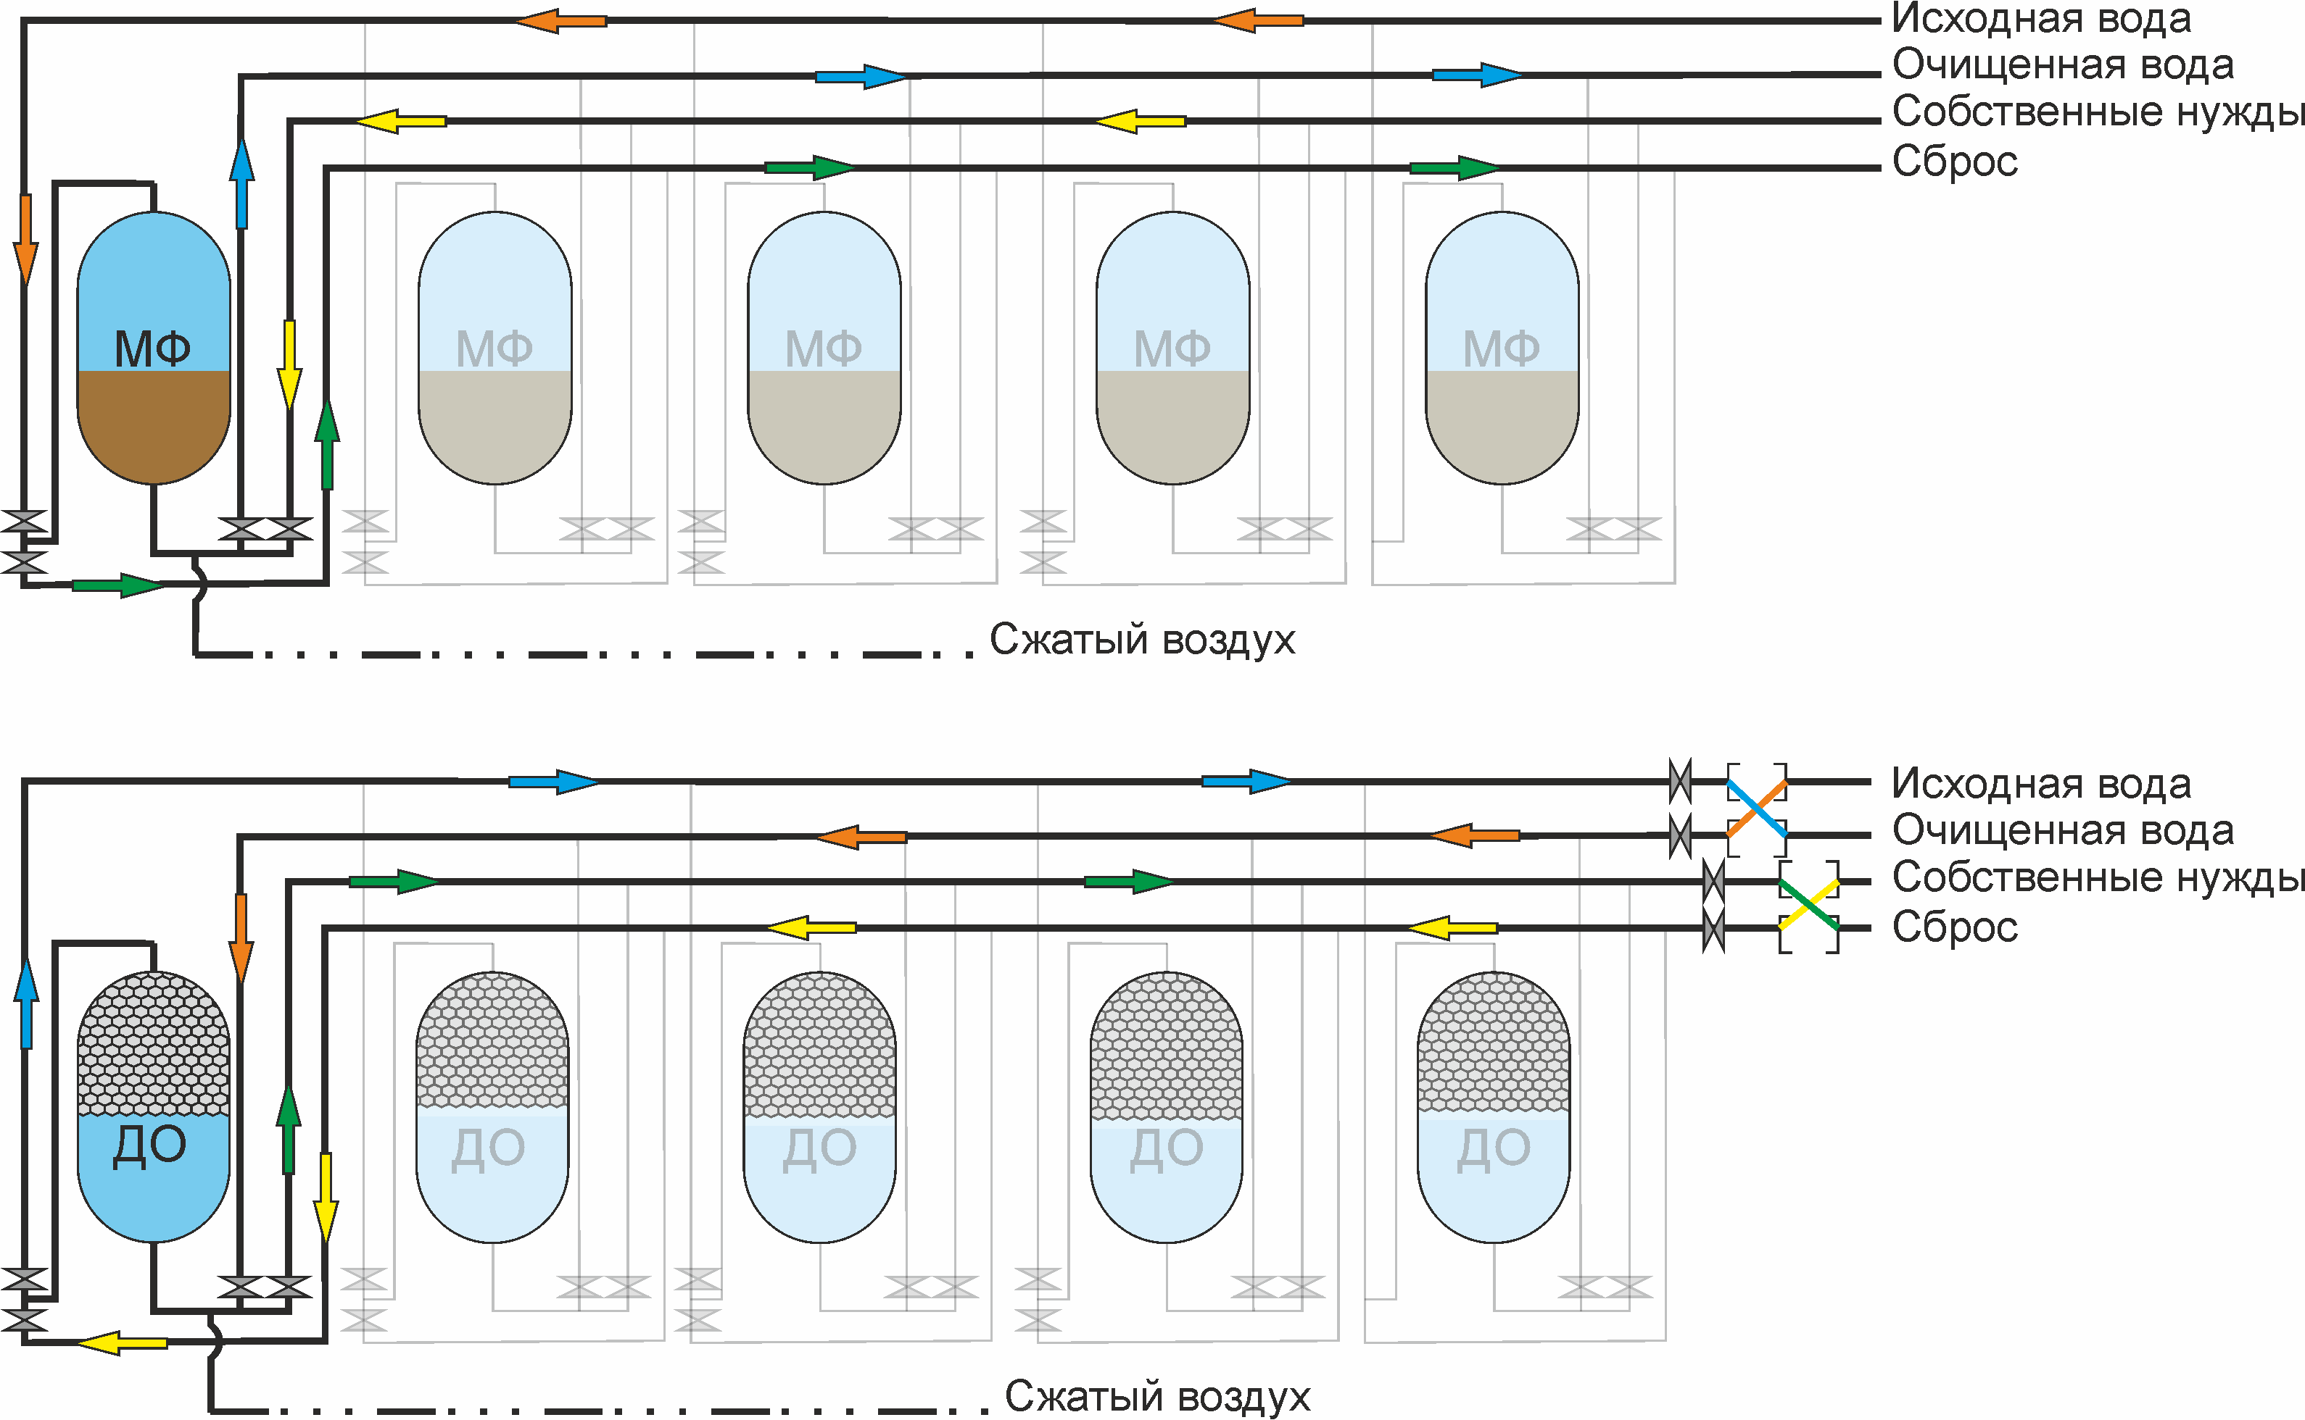
Модернизация ФОВ по технологии ДИКЛАР (ДО)
Notes:
Указать верные габариты

Slide 31
Преимущества технологии ДИКЛАР
Высокая скорость фильтрации, диапазон нагрузок | 0 – 22 м/ч
Низкий расход воды на собственные нужды | 2 – 4%
Температура обрабатываемой воды | 4 – 50 С
Перепад давления | 0,2 – 1,5 кгс/см²
Длительный срок службы оборудования, нет дополнительных затрат | более 30 лет
Длительный срок службы расходных материалов | 20 лет
Высокое качество очищенной воды | да

Slide 32
Рекомендации партнеров
«… все обязательства, взятые на себя подрядной организацией, выполняются качественно и в полном объеме»
Главный инженер ПАО «Мосэнерго» С.С. Серебрянский
«…Мы надеемся на дальнейшее сотрудничество и рекомендуем компанию «Объединенные Водные Технологии», как надежного партнера, а так же рекомендуем инновационную технологию «ДИКЛАР» к внедрению на подобных объектах, как наиболее эффективную в своем сегменте…»
Директор по ОП ОАО «РУСАЛ Новокузнецк» Ю.В. Караев
«…Очистка речной воды (р. Обь) по технологии динамического осветления ДИКЛАР обеспечила высокое качество осветленной воды, которое превосходит качество городской водопроводной воды…»
Главный специалист по водоподготовке ОАО "Барнаульская ТЭЦ-3" В.В. Ласкин
«…При реализации проекта был учтен передовой зарубежный и отечественный опыт по созданию современной модульной водоподготовительной установки, промышленно-дождевые стоки направлены в водооборотную систему техводоснабжения Нижнекамской ТЭЦ…»
Начальник Управления по реализации проектов строительства Нижнекамской ТЭЦ Н.П. Заикин

Slide 33
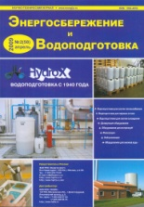
ОВТ в СМИ
Журнал, Водоочистка. Водоподготовка. Водоснабжение.
- Современные решения в системах промышленной водоочистки. №1,2011г. , с 24-30
- Водоподготовка: финансовый кризис продолжение - пора внедрять российские инновации. №2, 2012 г. , с. 8-12
Журнал, Водоснабжение и санитарная техника.
- Опыт внедрения динамических осветлителей при очистке природных и сточных вод. 2013 г. № -12 , с. 46-53
Журнал, Наилучшие доступные технологии.
- ДИКЛАР- инновационная технология XXI века для очистки природных и сточных вод. № 6,2014 г. , с. 50-60
Журнал, Энергоснабжение и водоподготовка
- Новый взгляд на устаревшее оборудование предочистка ХВО. №5(49), 2007 г. , с. 16-17.
- Существующие положение и возможности реконструкции ХВО в условиях финансового кризиса. №1(63), 2010г.,с. 12-16
Журнал, Промышленность. Энергетика. ЖКХ.
- На смену зарубежным аналогам. Динамический осветлитель - ДИКЛАР. Апрель 2015 г. , с. 44-46.
Журнал, Экономика и ТЭК России.
- Технология «ДИКЛАР» на смену зарубежным аналогам. № 28, 2015 г. , с. 44-45
Учебно-методические материалы по программ повышения квалификации. Центр подготовки и переподготовки специалистов «Экология энергетики» при Национальном исследовательском университете «МЭИ» (НИУ «МЭИ»)
- Внедрение новых технологических процессов в области водоснабжения., М.2013.

